Slide 1
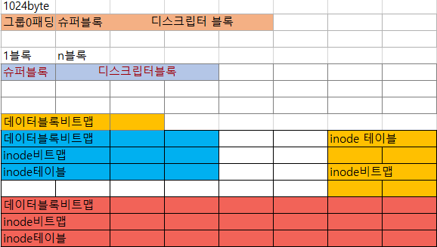
논리적인 디스크 구성도를 그리 시오.
오른쪽 사각형은 컴퓨터에 추가된 빈 디스크이다.
디스크를 사용하기 위해 리눅스에 장착 후 포맷한다면
디스크는 논리적으로 어떻게 구성되는지 그림으로 그리 시오.

